Slide 1
מערכת שידורים לאומית

Slide 2
תיאטרון קהילתי
תיאטרון לחטיבת הביניים
שם המורה: דלית שמיר-גלמן

Slide 3
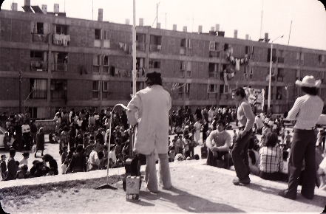
מה נלמד היום
מה זה תיאטרון קהילתי?
מהם מטרותיו ואפיוניו
ראשית התיאטרון הקהילתי בארץ
בחלק השני של השיעור: אוגוסטו בואל ו"תיאטרון המדוכאים"

Slide 4
תיאטרון קהילתי - טקסטים
"למה אני כועס?
למה אני לא מאמינה בעצמי?
מה אני צריך לעשות כדי שהעתיד שלי לא יהיה כמו שלך?"
("עקודים", בימוי חנה וזאנה גרינוולד, מתנ"ס קהילתי נווה אליעזר 1995)
"מחליטים בשבילי, קובעים לי דברים
קוראים לי בשמות מכל מיני סוגים
נוער שוליים, מצוקה וכל השאר
ואצלי פה בפנים משהו נשבר"
("אדון כץ וכלבו", בימוי יוסי אלפי, פרדס כץ, 1974)

Slide 5
תיאטרון קהילתי - נושאים
תיאטרון קהילתי
זהות: אישית, משפחתית
פריפריה – מרכז
יחסי כוחות חברתיים
קבוצות מוחלשות
זהות תרבותית
אפליה הזנחה
שאיפות ואפשרויות
יחסי מגדר
תיוג, סטיגמה

Slide 6
תיאטרון קהילתי - הגדרה
או: תיאטרון יישומי / תיאטרון מבוסס קהילה
צומח מתוך הקהילה ומציג את חייה, חושף נושאים ש"בוערים" לקהילה
"מדובב קולות מלמטה" - של קבוצות שבדרך כלל לא שומעים את קולן
מבוסס על חוויות וסיפורים אישיים של המשתתפים
נוצר בתהליך יצירה משותף בהנחיית במאי/ת
מטרתו: לחולל שינוי
(שולמית לב אלג'ם, "ניצבים בקדמת הבמה")

Slide 7
ראשית התיאטרון הקהילתי בארץ שנות ה-70 הסוערות
מההצגה "מוסררה" מאת הדר גלרון ואמיר זוהר

Slide 8
יוסי אלפי - תיאטרון קהילתי פרדס כץ, 1974 אפליה והזנחה
10:16 עד 11:19
Notes:
10:16 עד 11:19
אפליה והזנחה
https://www.youtube.com/watch?v=7tb3f4ibggI&t=546s

Slide 9
יוסי אלפי - תיאטרון קהילתי פרדס כץ, 1974 זהות תרבותית
13:28 עד 14:05
Notes:
זהות תרבותית
מדקה 13:28 עד 14:05
https://youtu.be/7tb3f4ibggI?t=802

Slide 10
יוסי אלפי - תיאטרון קהילתי פרדס כץ, 1974 סצנה על נוער, יוסי אלפי על דרך כתיבת הטקסט
מדקה 16:16
Notes:
https://youtu.be/7tb3f4ibggI?t=976

Slide 11
תיאטרון קהילתי - נושאים
תיאטרון קהילתי
זהות אישית, משפחתית
תיוג, סטיגמה
פריפריה – מרכז
יחסי כוחות חברתיים
קבוצות מוחלשות
זהות תרבותית
אפליה
והזנחה
שאיפות ואפשרויות
יחסי מגדר

Slide 12
המטרה: לחולל שינוי אצל...
השחקן/ית
הקבוצה
הקהילה
החברה

Slide 13
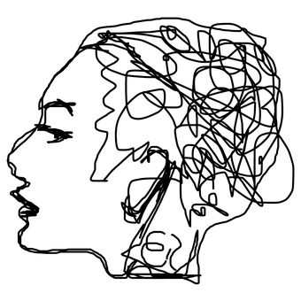
לחולל שינוי...
שינוי תודעתי שינוי חברתי

Slide 14
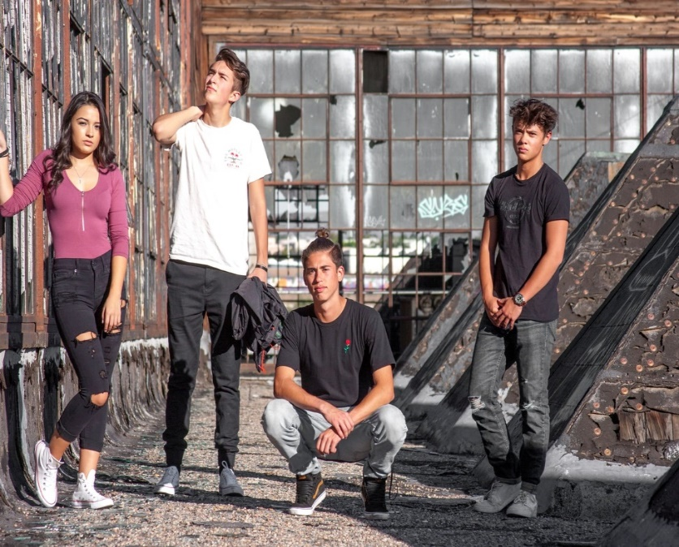
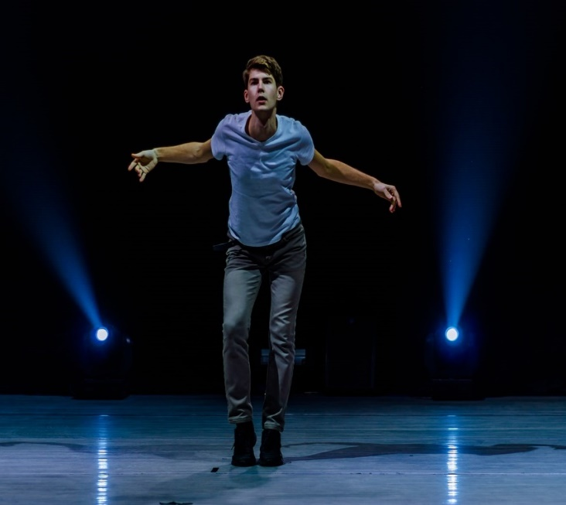
תיאטרון קהילתי
"תיאטרון מהימן" (ריצ'רד שכנר)
עולם ממשי
עלילה, זמן, מקום, דמויות, שיח
עולם בידיוני
עלילה, זמן, מקום, דמויות, שיח

Slide 15
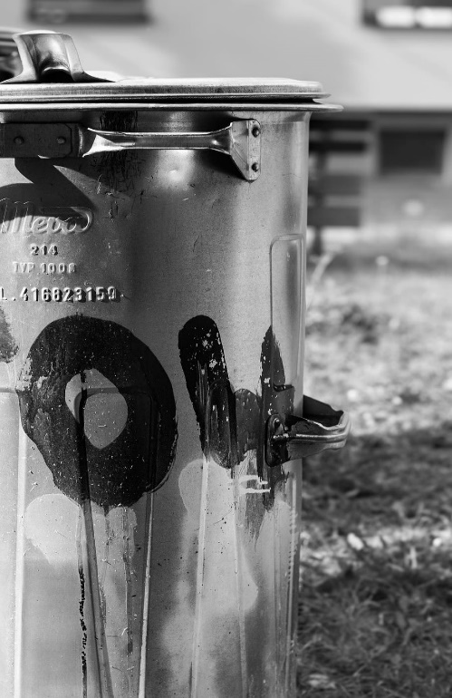
תיאטרון קהילתי - מאפיינים בימתיים
דימויים בימתיים עולמה של הקהילה מובא אל הבמה
"במקום תמונות", כתיבה ובימוי עירית לוז.
תיאטרון קהילתי קריית שרת רעננה

Slide 16
משימה
צפו בסרטון הבא מתוך ההצגה "במקום תמונות" מאת עירית לוז,
שעלתה בתיאטרון הקהילתי קריית שרת ברעננה.
בקבוצה השתתפו שחקנים ושחקניות רואים ועיוורים.
חישבו:
למה לדעתכם נקראת ההצגה "במקום תמונות"?
זהו נושאים חברתיים בהצגה
באילו אמצעים בימתיים (אביזרים, מוסיקה, תנועה וכו') באים לידי ביטוי הנושאים הללו?

Slide 17
״במקום תמונות״ | תיאטרון קהילתי קריית שרת רעננה | כתיבה ובימוי עירית הורביץ לוז

Slide 18
תיאטרון קהילתי - חלק ב'

Slide 19
מה נלמד בחלק זה
אוגוסטו בואל ו"תיאטרון המדוכאים"
"תיאטרון המדוכאים"
"תיאטרון הוא כלי נשק. כלי נשק יעיל במיוחד...
אך התיאטרון יכול באותה מידה לשמש כמכשיר להשגת חירות"
אוגוסטו בואל
אוגוסטו בואל
1931-2009

Slide 20
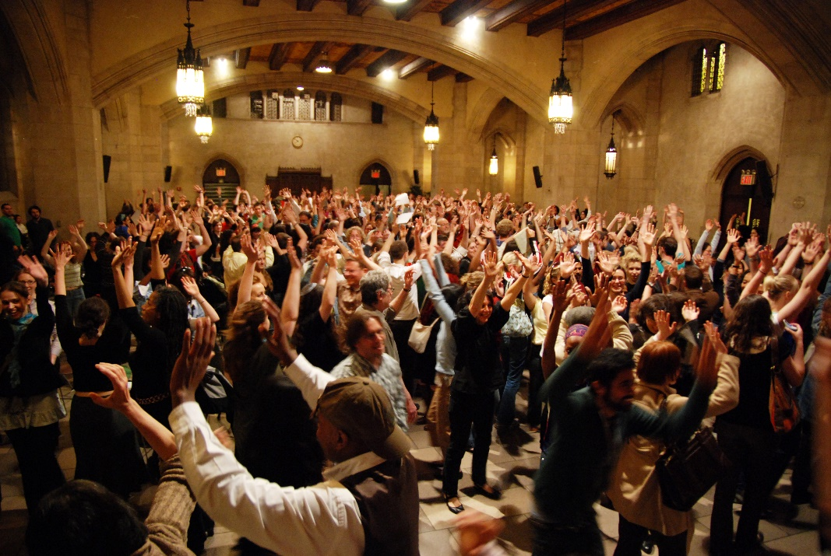
אוגוסטו בואל
במאי וחוקר תיאטרון ברזילאי
אחת הדמויות הבולטות בתיאטרון הפוליטי והחברתי בעולם
טבע את המושג "תיאטרון המדוכאים" -
תיאטרון קהילתי של כפריים ופועלים עניים
אשר הציגו, בעזרת אנשי תיאטרון מקצועיים,
בעיות בוערות ודרכים לפתרונן.

Slide 21
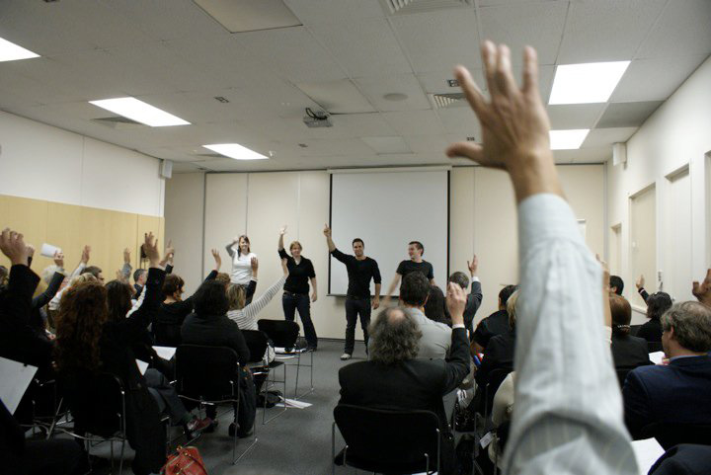
תיאטרון המדוכאים
העיקרון הבסיסי ב"תיאטרון המדוכאים":
לשבור את המחיצה בין קהל ובמה
ולתת במה לקהל - ל"מדוכאים",
אשר הופכים מ"צופים" ל"צופים-משתתפים",
שעולים על הבמה ומשנים את הסצנה.
ההצגה על הבמה היא חזרה לקראת פעולה ממשית
מ - spectators
ל - Spect-actors

Slide 22
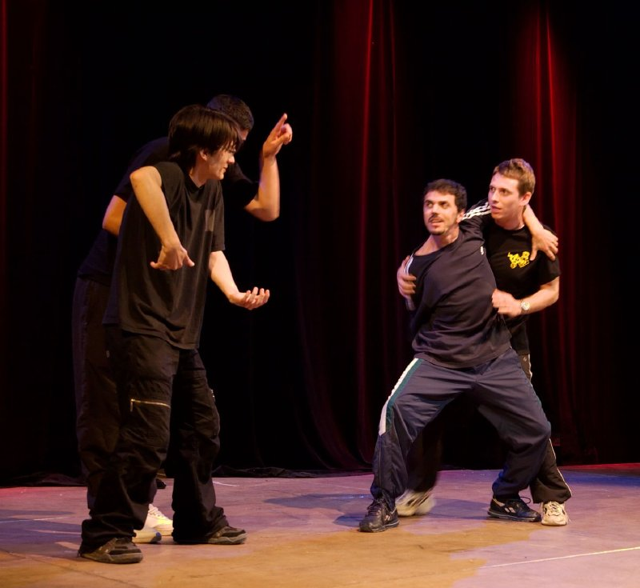
התיאטרון של בואל
התיאטרון צריך להיות דיאלוג ולא מונולוג
כאשר אדם מהקהל עולה לבמה ומשנה את הסצנה, הוא עושה זאת באופן אישי וייחודי שאינו ניתן להחלפה
"זהו תיאטרון פדגוגי מכיוון שאנו לומדים בו ביחד, שחקנים וקהל" (בואל)
תיאטרון השתתפותי וקהילתי

Slide 24
בואל:
"לתיאטרון יש כוח בלתי רגיל, כוח פנטסטי, שמאפשר לאנשים לבוא לפה ("לבמה"), לשחק, וכאן הם רואים את עצמם. את מי שהם באמת. וזו הסיבה שאני מאמין בתיאטרון. בכל הצורות של התיאטרון...
זה יפהפה. זה התיאטרון שאני רוצה. התיאטרון שבו אנשים באים, ורואים את עצמם בדרך שאין להם הזדמנות לראות בחיים בדרך כלל".

Slide 25
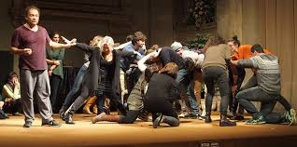
אוגוסטו בואל
יצר כמה סוגי תיאטרון:
תיאטרון פורום
תיאטרון שקוף
תיאטרון דימויים

Slide 26
תיאטרון פורום
תחילה מוקדש זמן להפיכת הצופים מפסיביים לאקטיביים,
לגרום להם לחשוב ולהגיב,
ולהפוך אותם מקהל מפוזר - לקבוצה.
אחרי המשחקים והתרגילים מגיע "המופע".
תלמידים מתרגלים חימום של תיאטרון פורום בניו מקסיקו, ארה"ב

Slide 27
תיאטרון פורום
קבוצת שחקנים מופיעים בפני קהל/קהילה ומציגים סצנה, שקשורה לקהילה.
אחד השחקנים - "הג'וקר" - שואל את הקהל - האם הוא מסכים עם הפתרונות בסצנה? עם התנהלות הדמות הראשית?
ההצגה מוצגת שוב ועל הצופים להציע פתרונות אחרים. אם אף אחד לא יפעל לשנות את המציאות שהוצגה, היא תישאר כפי שהיא.
הצופה מחליף את השחקן ( פרוטגוניסט) והסצנה מתחילה שוב.
תיאטרון פורום בטנזניה

Slide 28
שיחה עם הקטור אריסטיסבל על תיאטרון פורום
Notes:
https://www.youtube.com/watch?v=fYZKye37xrM

Slide 29
תיאטרון שקוף
"תיאטרון שקוף" הוא סגנון נוסף שפיתח בואל. נסו אתם להסביר מה מאפיין אותו
Gender Violence in Invisible Theatre
Notes:
https://www.youtube.com/watch?v=wtjXMHV-hds

Slide 30
תיאטרון דימויים
תיאטרון הבנוי מתרגילים שמבוססים על תנועה ועל "פריזים" - דימויים תנועתיים של מצבים חברתיים.
המטרה: לא להישען על השפה אלא על ביטויים גופניים

Slide 31
Boal Presentation - 2015 בעקבות בואל = תיאטרון דימויים של נוער
1:08
Notes:
https://www.youtube.com/watch?v=Yq9BbpZWsXs
1:08 בעקבות בואל = תיאטרון דימויים של נוער

Slide 32
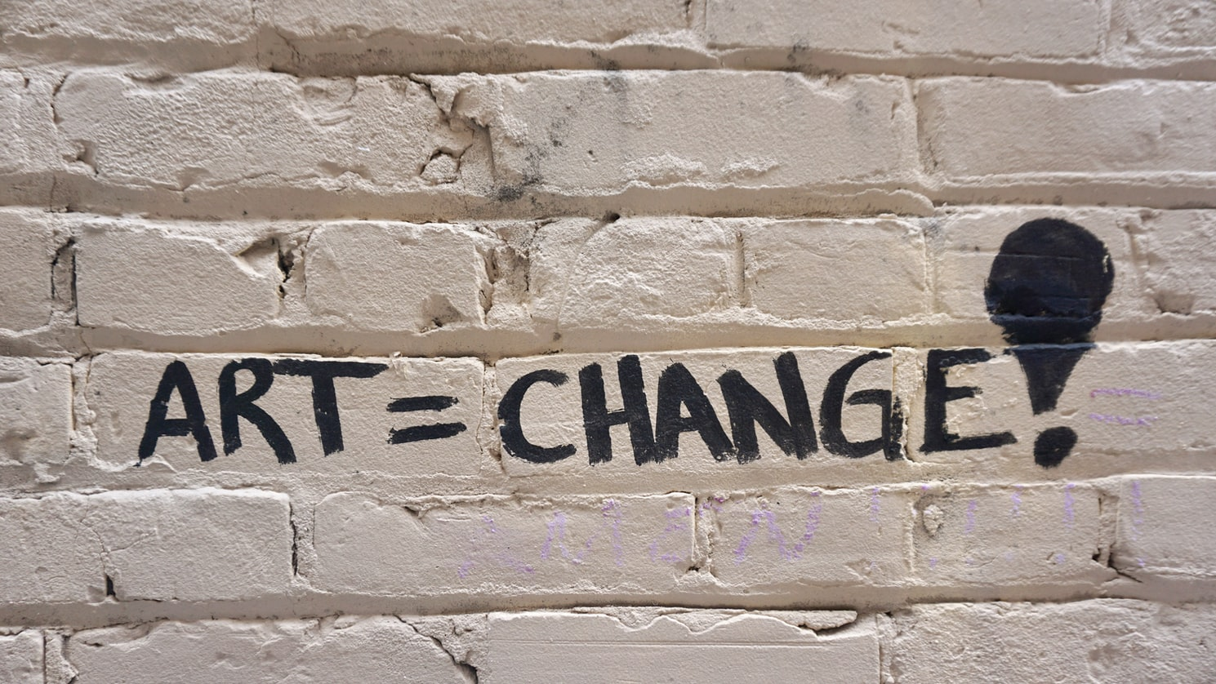
סיכום: התיאטרון הקהילתי ואוגוסטו בואל
התיאטרון ככלי לשינוי חברתי

Slide 33
השימוש ביצירות במהלך שידור זה נעשה לפי סעיף 27א לחוק זכות יוצרים, תשס"ח-2007. אם הינך בעל הזכויות באחת היצירות, באפשרותך לבקש מאיתנו לחדול מהשימוש ביצירה, זאת באמצעות פנייה לדוא"ל rights@education.gov.il
שימוש ביצירות מוגנות בזכויות יוצרים ואיתור בעלי זכויות

